Slide 1
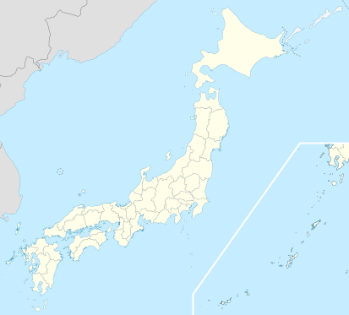
현대 일본의
IT, 애니메이션, 영화의
발전과 현황
김민정(조장), 이영주(부조장),
김그린비, 이상미, 최연아, 황수정
8조

Slide 2
IT
KEYWORD
Information Technology
= 정보 기술
현대 일본의 IT, 애니메이션, 영화의 발전과 현황

Slide 3
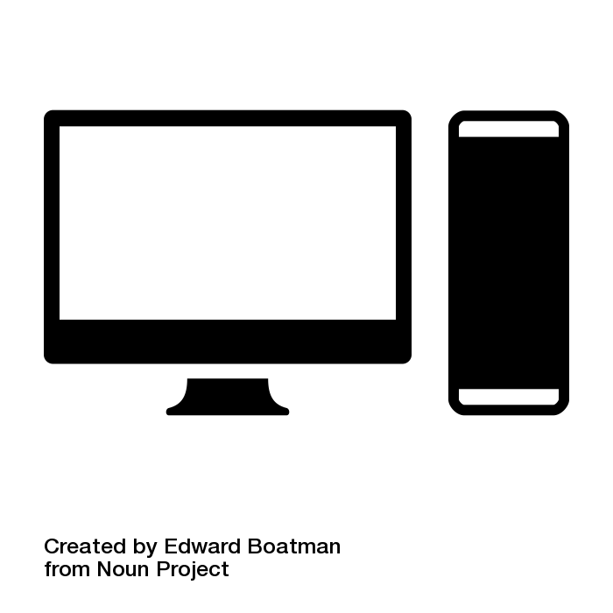
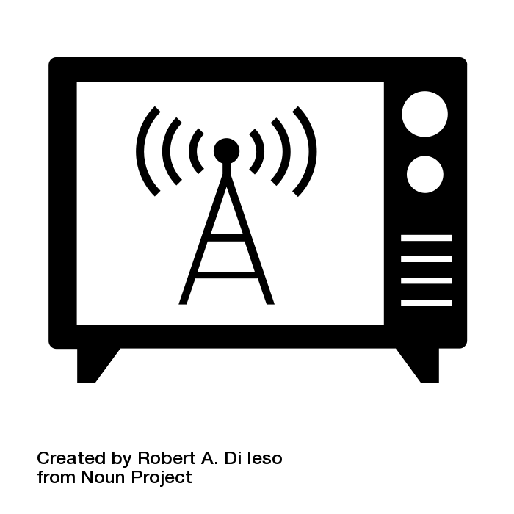
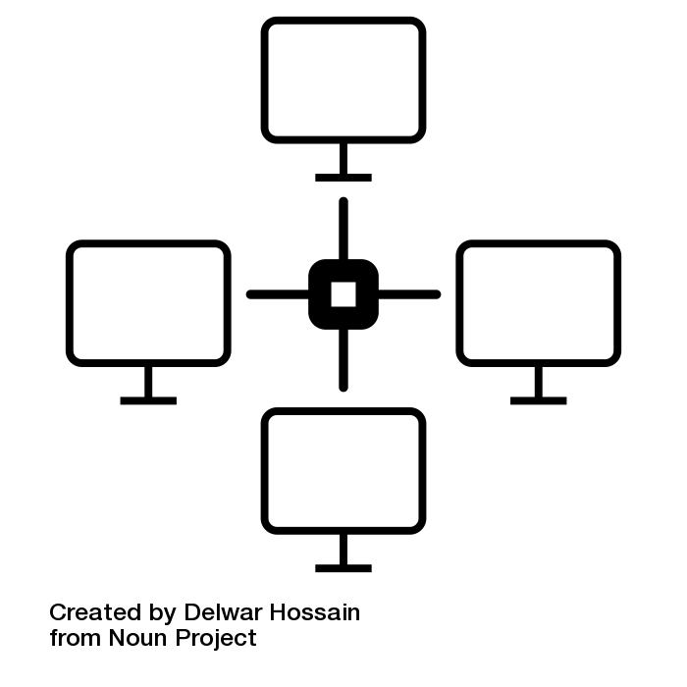

IT
정보 기술
전기 통신
방 송
컴퓨팅
통신망
현대 일본의 IT, 애니메이션, 영화의 발전과 현황

Slide 4
IT
발전
1980년대
1990년대
2000년대
2010년대
현대 일본의 IT, 애니메이션, 영화의 발전과 현황

Slide 5
IT
발전
뉴미디어
서비스
캡틴 및 다이얼Q2
도시형 케이블TV
신문이나 텔레비전과 달리
최근 와서 급속히 보급된
PC통신, 비디오, 텔레터미널 등
다양한 통신 수단을
포괄적으로 말하는 호칭.
1980년대
현대 일본의 IT, 애니메이션, 영화의 발전과 현황

Slide 6

IT
발전
뉴미디어
서비스
인프라 정비의 문제
및
낮은 접속성
제공 콘텐츠의 한계
1980년대
현대 일본의 IT, 애니메이션, 영화의 발전과 현황

Slide 7
IT
발전
뉴미디어
서비스
인프라 정비의 문제
및
낮은 접속성
사회적 생산이나 경제 활동의
토대를 형성하는 기초적인 시설
즉, 공공기반시설
1980년대
현대 일본의 IT, 애니메이션, 영화의 발전과 현황

Slide 8



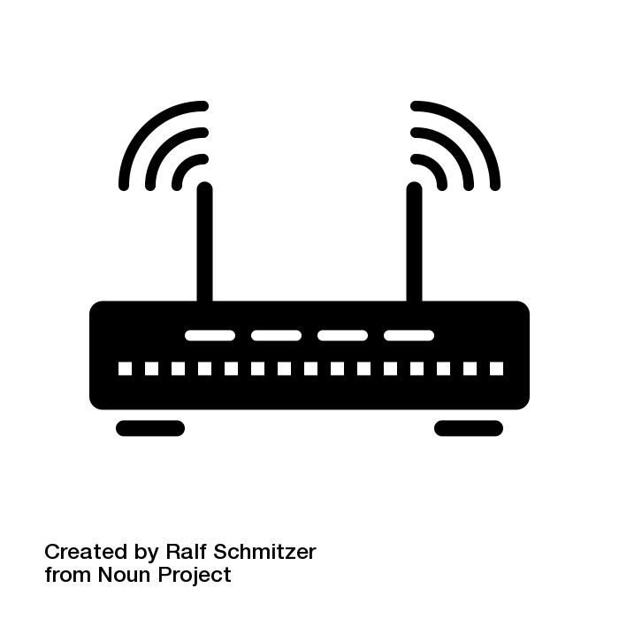
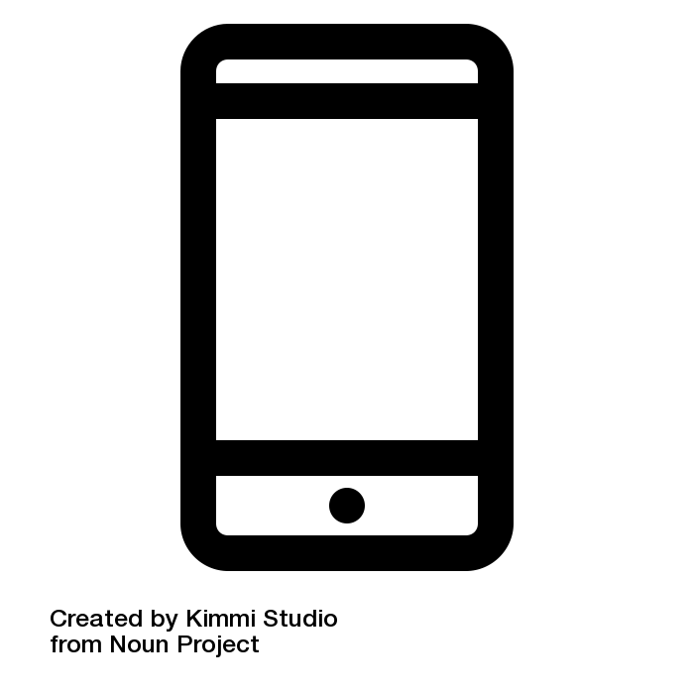


IT
발전
음성전화
전자 메일
휴대전화의 브로드밴드
인터넷 접속
디지털 카메라
1990년대
현대 일본의 IT, 애니메이션, 영화의 발전과 현황

Slide 9
IT
발전
버
블
경
제
붕
괴
장기 침체
1980년대
1990년대
2000년대
2000년대
2010년대
현대 일본의 IT, 애니메이션, 영화의 발전과 현황

Slide 10

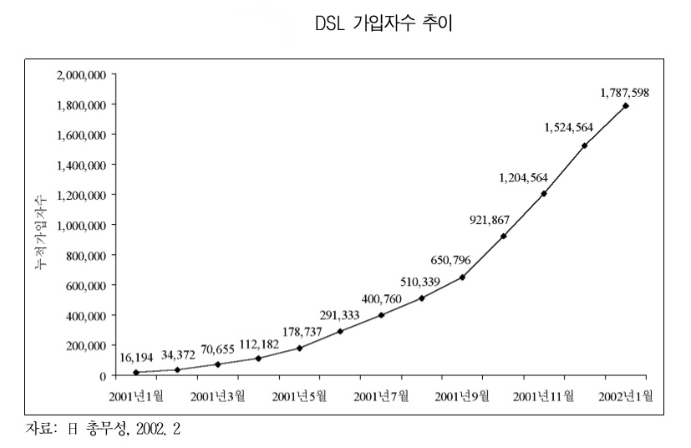
IT
발전
클라우드(Cloud)
소프트웨어와 데이터를
인터넷과 연결된
중앙 컴퓨터에 저장
2000년대
현대 일본의 IT, 애니메이션, 영화의 발전과 현황

Slide 11
IT
발전
클라우드(Cloud)
PaaS
컴퓨터를 사용하는 플랫폼이나 솔루션
환경을 제공하는 클라우드 플랫폼 서비스
SaaS
응용 소프트웨어를 서비스로 제공하는
클라우드 소프트웨어 서비스
2000년대
현대 일본의 IT, 애니메이션, 영화의 발전과 현황

Slide 12
IT
발전
고도정보통신네트워크사회형성기본-IT기본법
네트워크사회추친전략본부-IT전략본부
2000년대
현대 일본의 IT, 애니메이션, 영화의 발전과 현황

Slide 13
IT
발전
e-Japan
e-Japan Ⅱ
유비쿼터스 네트워크 재팬 구상
네트워크사회추친전략본부-IT전략본부
2000년대
현대 일본의 IT, 애니메이션, 영화의 발전과 현황

Slide 14



IT
발전
IT 추진 체계를 위한 세 가지 특성
효율적인 정책구현 체계 확립
국민생활의 질 향상 유도
제한된 정부의 역할과 민간의 주도적 참여
2000년대
현대 일본의 IT, 애니메이션, 영화의 발전과 현황

Slide 15
IT
발전
세계 최첨단 IT국가창조선언
일본의 재생 목표
기술혁신을 견인
글로벌 경제를 주도 가능
2010년대
현대 일본의 IT, 애니메이션, 영화의 발전과 현황

Slide 16
IT
발전
이를 해결하기를 위한 세 가지 특성
세계 최고 수준의 IT 활용사회가 도래하지 않음
= 일본의 리스크 회피적인 사회구조 때문
기술혁신을 견인
글로벌 경제를 주도 가능
2010년대
현대 일본의 IT, 애니메이션, 영화의 발전과 현황

Slide 17
IT
발전
이를 해결하기를 위한 세 가지 특성
합리적인 의사결정 환경을 정비
리스크에 관한 정량화 체계 확립
건전한 복원 과정 확립
일본 세계 규범 확립
2010년대
현대 일본의 IT, 애니메이션, 영화의 발전과 현황

Slide 18
IT
현황
기존의 IT기술과 제도 →
4차산업
인공지능(AI)
증강현실(AR), 가상현실(VR)
로봇
포켓몬 GO
음성 인식
조선 업계
현대 일본의 IT, 애니메이션, 영화의 발전과 현황

Slide 19
IT
현황
인공지능(AI)
인간의 학습능력과
추론능력, 지각능력,
지연언어의 이해능력 등
컴퓨터 프로그램으로
실현한 기술.
현대 일본의 IT, 애니메이션, 영화의 발전과 현황

Slide 20
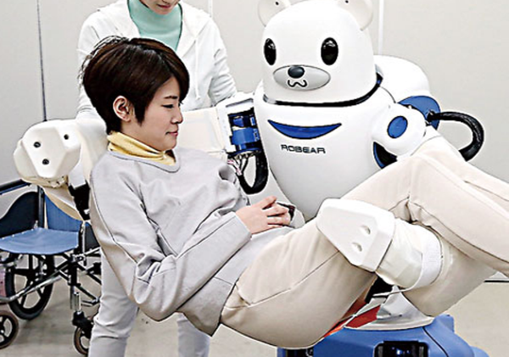
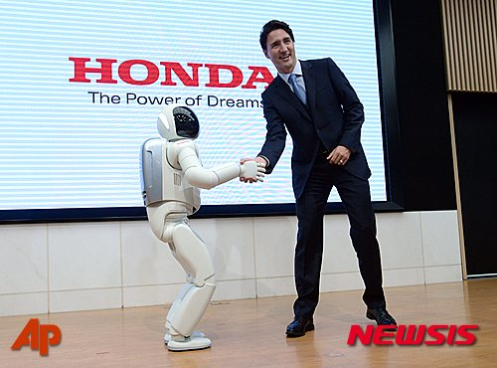
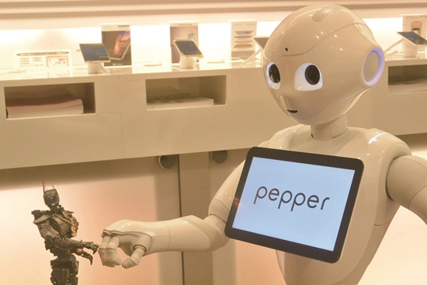
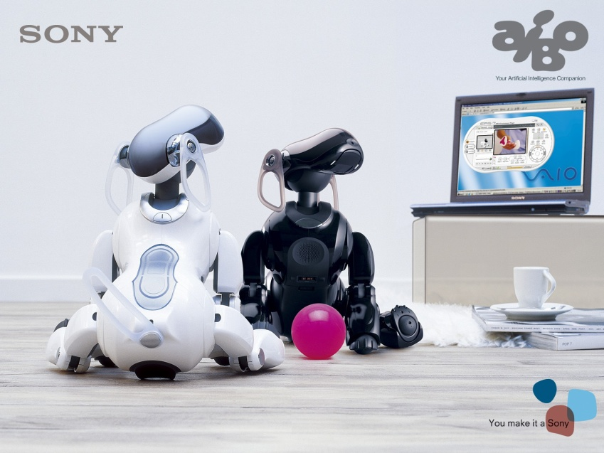
IT
현황
<일본정부>
인공지능(AI)
기존 로봇
+
인공지능
로봇
음성 인식
= 신 성장 동력
현대 일본의 IT, 애니메이션, 영화의 발전과 현황

Slide 21
IT
현황
인공지능 연구 센터
민관 공동 연구
정보통신연구기구
뇌 과학
인공지능(AI)
총무성
&
문부과학성
&
경제 산업성
로봇
인공지능 연구
현대 일본의 IT, 애니메이션, 영화의 발전과 현황

Slide 22
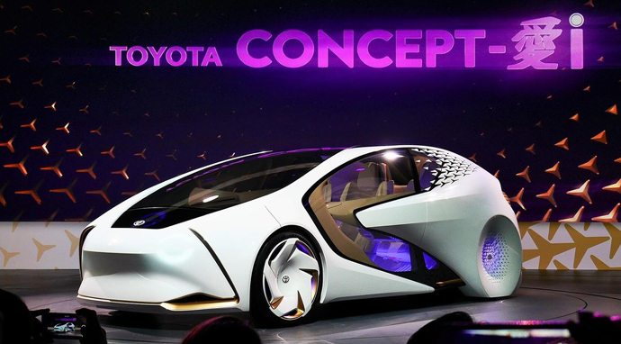
IT
현황
<도요타 자동차>
인공지능(AI)
로봇
AI 로봇 연구
자율주행 자동차
현대 일본의 IT, 애니메이션, 영화의 발전과 현황

Slide 23



IT
현황
인공지능(AI)
음성 인식
현대 일본의 IT, 애니메이션, 영화의 발전과 현황

Slide 24
IT
현황
총무성
“일본어 음성인식 AI활용기술 계발 계획”
인공지능(AI)
병원 의료 시스템
자동차용 시스템
음성 인식
국익보호에 매우 중요
현대 일본의 IT, 애니메이션, 영화의 발전과 현황

Slide 25
IT
현황
가상현실(VR)
증강현실(AR)
현실의 이미지나 배경에
3차원 가상 이미지를
겹쳐서 하나의 영상으로
보여주는 기술
자신과 배경, 환경
모두 현실이 아닌
가상의 이미지를 사용하여
영상으로 보여주는 기술
현대 일본의 IT, 애니메이션, 영화의 발전과 현황

Slide 26
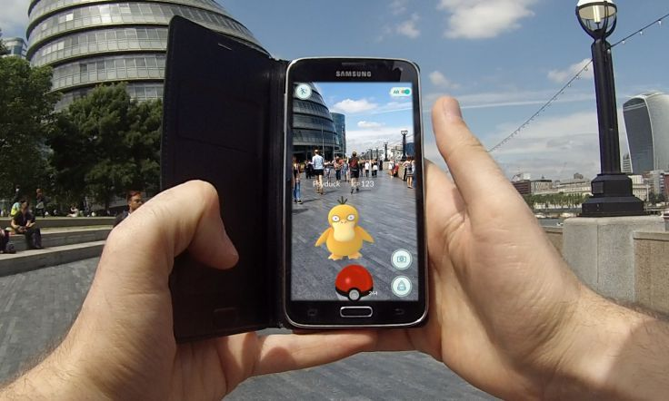
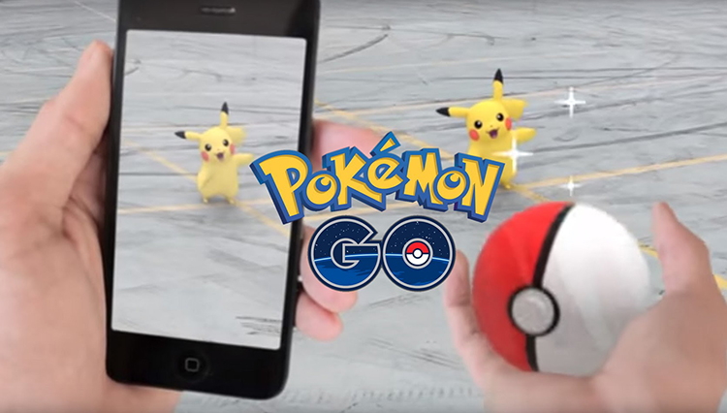
IT
현황
가상현실(VR)
증강현실(AR),
포켓몬 GO
조선 업계
현대 일본의 IT, 애니메이션, 영화의 발전과 현황

Slide 27
IT
현황
<사용된 AR기술>
구글맵
GPS 위치정보 기술
스마트폰
내장 카메라
AR 기술의 큰 한 걸음
현대 일본의 IT, 애니메이션, 영화의 발전과 현황

Slide 28
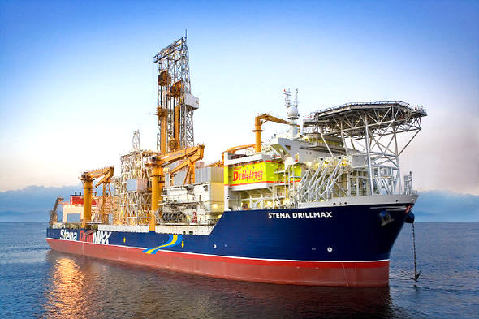
IT
현황
가상현실(VR)
증강현실(AR),
포켓몬 GO
조선 업계
현대 일본의 IT, 애니메이션, 영화의 발전과 현황

Slide 29
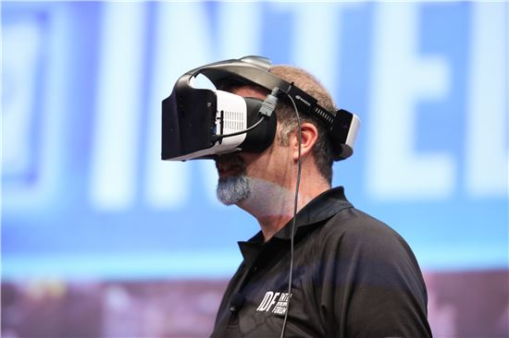
IT
현황
<사용된 AR기술>
10분의 1 정도 작업시간 단축
AR,VR 도입
현대 일본의 IT, 애니메이션, 영화의 발전과 현황

